Slide 1
FUNDAMENTOS DE LA BIOMECÁNICA
Unidad didáctica B: FUERZA Y PRESIÓN

Slide 2
ÍNDICE DE CLAE
Variables cinéticas fundamentales
-------------------------------------------------------------------------
Pon a prueba tus conocimientos sobre ecuaciones cinéticas

Slide 3

ECUACIONES CINÉTICAS FUNDAMENTALES
La cinética responde a las preguntas sobre por qué se mueve un cuerpo.
La fuerza es la magnitud física que se utiliza para cuantificar las causas de los cambios en el movimiento de los cuerpos.
$$\vec{F}=m\vec{a}=masa∗aceleración$$
La energía es una medida de la capacidad de alguien o algo para trabajar..
E$nergía cinética {(E}_{K})$: Energía que posee un objeto debido a su movimiento.
Energía potencial ${(E}_{p})$ es la energía que resulta de la posición o configuración.
Trabajo: Una fuerza está trabajando si, al actuar, hay un movimiento del punto de aplicación en la dirección de la fuerza (la misma dirección o la fuerza tiene un componente en la dirección del movimiento).
Potencia se define como la tasa de trabajo o la tasa de uso de energía.
Torsión se define por la medida de la acción de torsión causada por una fuerza que puede hacer que un objeto gire alrededor de un eje.
Notes:
Para comenzar la clase, el docente debe recordar las principales definiciones y ecuaciones de la cinética. Después de eso, los estudiantes harán algunos ejercicios. Necesitan las ecuaciones si no las recuerdan. Los alumnos pueden tener sus apuntes para comprobar las ecuaciones y unidades. No se requiere calculadora si los ejercicios se realizan directamente en Internet / ordenador. Si no es posible, necesitarán una calculadora. Pueden trabajar por parejas o grupos.

Slide 4


EJERCICIOS DE ECUACIONES CINÉTICAS
Energía cinética
https://www.khanacademy.org/science/ap-physics-1/ap-work-and-energy/kinetic-energy-ap/e/kinetic-energy-exercises-ap1?modal=1
Encontrar cambios en la energía potencial gravitacional
https://www.khanacademy.org/science/ap-physics-1/ap-work-and-energy/conservative-forces-and-gravitational-potential-energy-ap/e/gravitational-potential-energy-ap-physics-1?modal=1
Notes:
Los alumnos deben resolver dos ejercicios para cada parte (1 y 2).

Slide 5
EJERCICIOS DE ECUACIONES CINÉTICAS
Trabajo realizado por una fuerza
https://www.khanacademy.org/science/ap-physics-1/ap-work-and-energy/introduction-to-work-ap/e/work-equation-ap-physics-1?modal=1
Torsión
https://www.khanacademy.org/science/ap-physics-1/ap-torque-angular-momentum/torque-and-equilibrium-ap/e/torque-calculations-ap-physics-1
Notes:
Las estudiantes tienen que resolver dos ejercicios para cada parte.

Slide 6
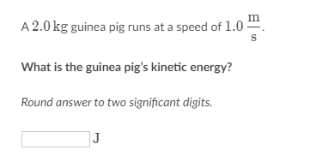
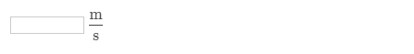
EJERCICIOS DE ECUACIONES CINÉTICAS
Energía cinética
Pregunta 1
Pregunta 2
Un conejillo de indias de 2.0 kg corre a una velocidad de 1.0 m / s
¿Cuál es la energía cinética del conejillo de indias?
Respuesta redondeada a dos dígitos significativos
Un elefante golpea una piedra de 5.0 kg con 150 J de energía cinética
¿Cuál es la velocidad de la piedra?
Respuesta redondeada a dos dígitos significativos
Notes:
En el caso de que los alumnos no dispongan de internet / ordenador, resolverán estos ejercicios utilizando sus propias calculadoras en clase por parejas o grupos.
Fuente: https://www.khanacademy.org/science/ap-physics-1/ap-work-and-energy/kinetic-energy-ap/e/kinetic-energy-exercises-ap1?modal=1

Slide 7
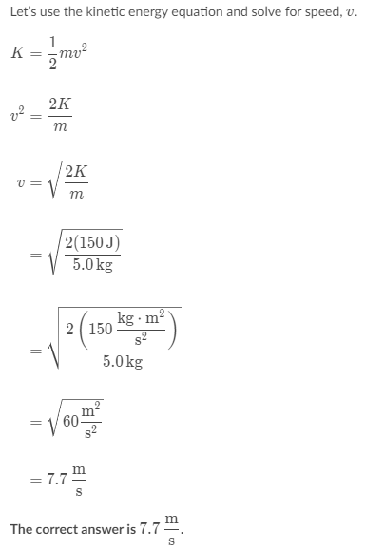
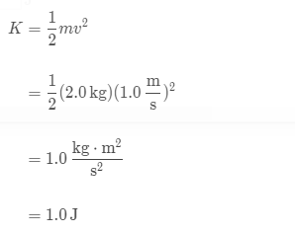
SOLUCIONES DE ECUACIONES CINÉTICAS
Usemos la ecuación de energía cinética y resolvamos por velocidad, v.
Energía cinética
PREGUNTA 1: SOLUCIÓN
Usemos la ecuación de energía cinética
PREGUNTA 2: SOLUCIÓN
La respuesta correcta es 1.0 J
La respuesta correcta es 7.7 m/s
Notes:
Estas son las soluciones de los ejercicios propuestos en la diapositiva 6.
Fuente:https://www.khanacademy.org/science/ap-physics-1/ap-work-and-energy/kinetic-energy-ap/e/kinetic-energy-exercises-ap1?modal=1

Slide 8
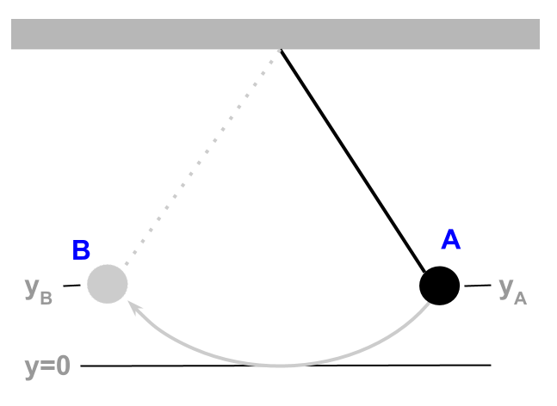
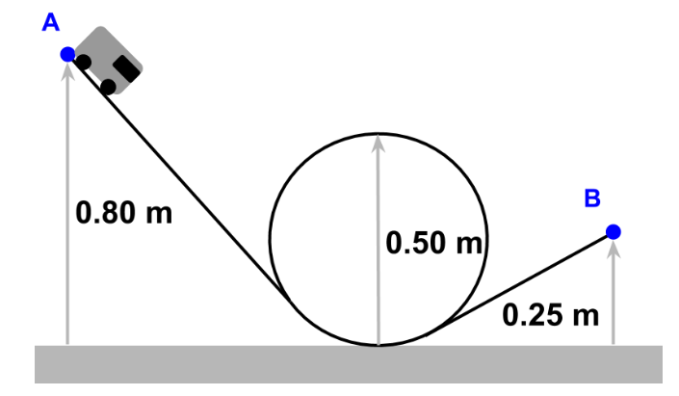
EJERCICIOS DE ECUACIONES CINÉTICAS
Encontrar cambios en la energía potencial gravitacional
Un péndulo de 1,5 kg oscila desde el punto A de altura YA = 0,10 m hasta el punto B de la misma altura. Las alturas son relativas a la altura más baja
Un coche de juguete de 1.0 kg se suelta en la parte superior de una pista sin fricción a la izquierda y se sale de la pista desde la rampa del lado derecho. El coche comienza a una altura de 0,80 m, pasa por un bucle de 0,50 m de diámetro y sale de la rampa a una altura de 0,25 m.
¿Cuál es el cambio en la energía potencial gravitacional del automóvil de A a B?
¿Cuál es el cambio en la energía potencial gravitacional de A a B?
Pregunta 3
Pregunta 4
Notes:
En el caso de que los alumnos no dispongan de internet / ordenador, resolverán estos ejercicios utilizando sus propias calculadoras en clase por parejas o grupos.
Fuente:https://www.khanacademy.org/science/ap-physics-1/ap-work-and-energy/conservative-forces-and-gravitational-potential-energy-ap/e/gravitational-potential-energy-ap-physics-1?modal=1

Slide 9

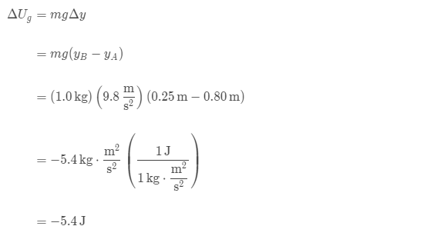
SOLUCIONES DE ECUACIONES CINÉTICAS
Encontrar cambios en la energía potencial gravitacional
El cambio en la energía potencial gravitacional solo depende de las alturas relativas en A y B
El cambio en la energía potencial gravitacional solo depende de las alturas relativas en A y B
La altura sobre el suelo es YA = 0,80 m en A e YB = 0,25 m en B
Podemos usar estas alturas para encontrar del coche
La altura por encima de la altura más baja es YA = 0,10 m en A e YB = 0,10 m en B
Dado que la altura no cambia, es cero y también es cero.
La respuesta correcta es 0 J
PREGUNTA 3: SOLUCIÓN
PREGUNTA 4: SOLUCIÓN
La respuesta correcta es -5.4 J.
Notes:
Estas son las soluciones de los ejercicios propuestos en la diapositiva 8.
Fuente: https://www.khanacademy.org/science/ap-physics-1/ap-work-and-energy/conservative-forces-and-gravitational-potential-energy-ap/e/gravitational-potential-energy-ap-physics-1?modal=1

Slide 10
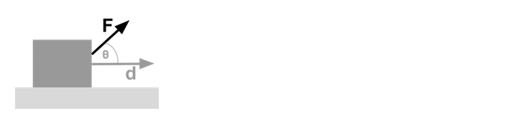
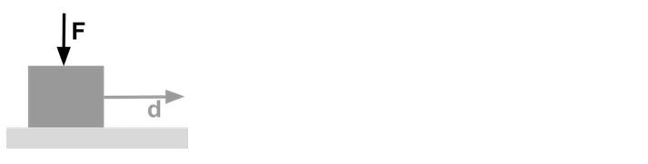

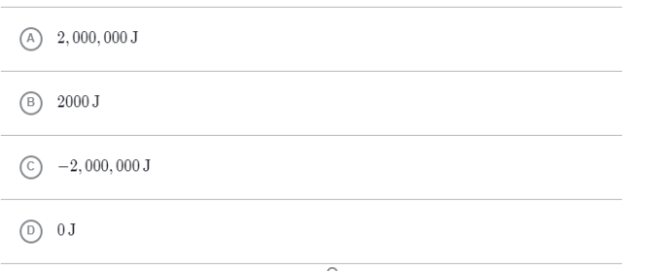
EJERCICIOS DE ECUACIONES CINÉTICAS
Trabajo realizado por una fuerza
PREGUNTA 5
PREGUNTA 6
Una caja se mueve 5 m horizontalmente cuando se aplica una fuerza F = 10 N en un ángulo de = 30º
Una caja se mueve 1000 m horizontalmente cuando se aplica una fuerza F = 2000 N hacia abajo
¿Cuál es el trabajo realizado por F en la caja durante el desplazamiento?
Elija 1 respuesta:
¿Cuál es el trabajo realizado por F en la caja durante el desplazamiento?
Elija 1 respuesta:
Notes:
En el caso de que los alumnos no dispongan de internet / ordenador, resolverán estos ejercicios utilizando sus propias calculadoras en clase por parejas o grupos.
Fuente: https://www.khanacademy.org/science/ap-physics-1/ap-work-and-energy/introduction-to-work-ap/e/work-equation-ap-physics-1?modal=1

Slide 11
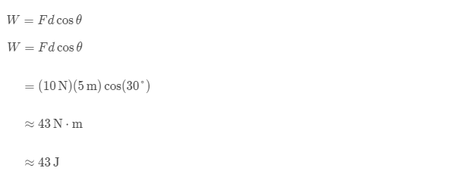
SOLUCIONES DE ECUACIONES CINÉTICAS
Trabajo realizado por una fuerza
PREGUNTA 5: SOLUCIÓN
Podemos usar la ecuación de trabajo para determinar el trabajo W donde por F. Solo funciona la componente de fuerza paralela al desplazamiento.
PREGUNTA 6: SOLUCIÓN
Sólo funciona la fuerza paralela al desplazamiento. La fuerza G es perpendicular al desplazamiento, por lo que no trabaja en la caja.
La respuesta es 0 J.
La respuesta es 43 J.
Notes:
Estas son las soluciones de los ejercicios propuestos en la diapositiva 10.
Fuente:https://www.khanacademy.org/science/ap-physics-1/ap-work-and-energy/introduction-to-work-ap/e/work-equation-ap-physics-1?modal=1

Slide 12
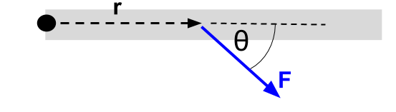
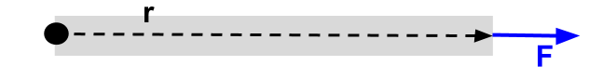

EJERCICIOS DE ECUACIONES CINÉTICAS
Torsión
Se aplica una fuerza F de 25 N a un bate que puede girar alrededor de su extremo como se muestra a continuación
Se aplica una fuerza F de 25 N a una barra que puede girar alrededor de su extremo como se muestra a continuación.
La fuerza es paralela a la barra y se encuentra a r = 0,75 m del extremo.
¿Cuál es la torsión en la barra?
Respuesta usando un sistema de coordenadas donde la izquierda es positiva
La fuerza es r = 0,75 m desde el extremo en un ángulo
¿Cuál es la torsión en la barra?
Responda usando un sistema de coordenadas donde la izquierda es positiva
PREGUNTA 8
QUESTION 7
Notes:
En el caso de que los alumnos no dispongan de internet / ordenador, resolverán estos ejercicios utilizando sus propias calculadoras en clase por parejas o grupos.
Fuente: https://www.khanacademy.org/science/ap-physics-1/ap-torque-angular-momentum/torque-and-equilibrium-ap/e/torque-calculations-ap-physics-1

Slide 13

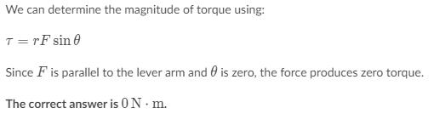
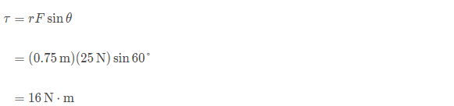


SOLUCIONES DE ECUACIONES CINÉTICAS
Torsión
PREGUNTA 7: SOLUCIÓN
La fuerza aplicada hace girar la barra en el sentido de las agujas del reloj alrededor del extremo. Por tanto, la torsión es en sentido horario y negativo.
Podemos determinar la magnitud usando:
PREGUNTA 8: SOLUCIÓN
Podemos determinar la magnitud de la torsión usando
Sustituyamos nuestros valores conocidos para resolver la magnitud de
Como F es paralelo al brazo de palanca y es cero, la fuerza produce un par cero
La respuesta correcta es
Dado que la dirección es negativa, la torsión es
La respuesta correcta es
Notes:
Estas son las soluciones de los ejercicios propuestos en la diapositiva 12.
Fuente: https://www.khanacademy.org/science/ap-physics-1/ap-torque-angular-momentum/torque-and-equilibrium-ap/e/torque-calculations-ap-physics-1?modal=1

Slide 14
El apoyo de la Comisión Europea para la producción de esta publicación no constituye una aprobación del contenido, el cual refleja únicamente las opiniones de los autores, y la Comisión no se hace responsable del uso que pueda hacerse de la información contenida en la misma.

